Slide 1
11-1、相干光
11-2、杨氏双缝干涉 劳埃德镜
11-3、薄膜干涉
11-4、劈尖 牛顿环 迈克尔逊干涉仪
11-5、光的衍射
11-6、夫琅和费单缝衍射
11-7、夫琅和费圆孔衍射 光学仪器的分辨本领
11-8、衍射光栅
11-9、光的偏振性 马吕斯定律
11-10、反射光和折射光的偏振
11-11、双折射

Slide 2

§11.1 相干光 光程及光程差

Slide 3



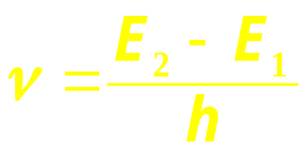

一、热光源的发光机制
自发辐射：
在没有外界干预下，原子会自发地从高
能级跃迁到低能级而
引起的光辐射。
发光特点：
间歇性：波列长度有限！
独立性：不同波列特性不同！

Slide 4





二、普通光源的时间相干性与空间相干性
时间相干性：
每个原子先后发出的光(间歇性)会有相位差
因各原子
发光的独立性，光源上
不同位置发出的光会有
相位差。
空间相干性：

Slide 5

三、相干光的获得方法
1. 分波阵面法：
▲ 相干波源S₁、S₂位于
同一波阵面上。
相干条件：
1. 频率相同
2. 振动方向相同
3. 位相差恒定。

Slide 6


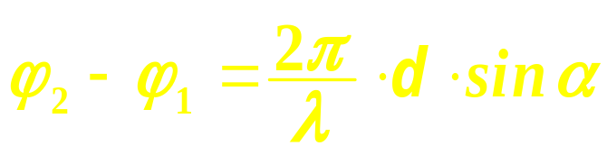
三、相干光的获得方法
1. 分波阵面法：
▲ 相干波源S₁、S₂位于
同一波阵面上。
▲ 相干波源S₁、S₂不位
于同一波阵面上：
( 即固定的位相差 )

Slide 7
2. 分振幅法：
1、2两束光分别为上下两界面的反射光，为相干光。

Slide 8
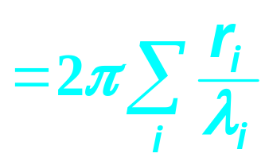






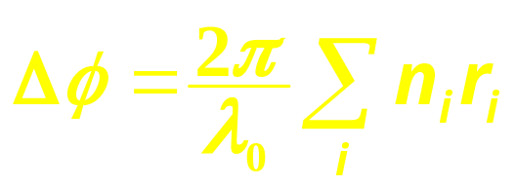




四、光程与光程差
波在A、B两点的位相差：
( 为真空波长)

Slide 9
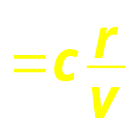

定义
光波在传播空间的光程 L：
光程 L＝媒质折射率 n ×几何路程 r
物理意义：
即L可折算成在相
等的时间内，光在
真空中所走过的路
程。

Slide 10


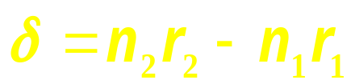
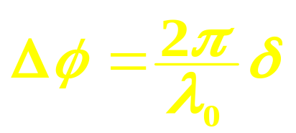
如图 S₁、S₂在 p 点引起振动的位相差为：
令：
( 即光程差 L₂－L₁ )
( 光程差与位相差间的关系 )

Slide 11


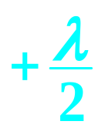
注意：
1. 透镜不引起额外光程差 !
2. 当光从光疏媒质到光密媒质反射时，入射光与反射
光间亦有半波损失现象：
= (由几何路径差引起) + (额外光程差)*

Slide 12

1. 普通光源发光机制：
2. 获得相干光的两种方法：分波阵面法及分振幅法。
3. 光程 L 及光程差 δ :
4. 光程差与位相差间的关系：

